Slide 1









Evolution de l’offre
du PASS’Région seniors Réunion avec les librairies 20 novembre 2025, à 18h15

Slide 2

UN DISPOSITIF GRATUIT POUR L’ENSEMBLE DES PARTENAIRES ET SANS AUCUN ENGAGEMENT
UNE CARTE NOMINATIVE ET GRATUITE
offerte à tous les habitants d’Auvergne- Rhône-Alpes âgés de 65 ans et +
pour bénéficier d’avantages exclusifs :
=> soit 2 millions de bénéficiaires potentiels.
Actuellement, plus de 1100 partenaires sont affiliés au PASS’Région seniors

Slide 3

DES AVANTAGES MULTIPLES CONSENTIS PAR LES PARTENAIRES
Culture et tourisme
Santé, bien-être et sport
Restaurants, cafés, brasseries
Producteurs, artisans et commerçants
Mobilité

Slide 4




SPECIFICITE POUR LES LIBRAIRIES DE LA REGION
Une cagnotte créditée et financée par la Région
10 € à valoir dans le réseau des librairies partenaires affiliés PASS’Région jeunes et PASS’Région seniors
Une communication ciblée
auprès de 1,5 million de personnes retraitées en Auvergne-Rhône-Alpes
(cf flyer adressé par voie postale ci-contre)

Slide 5
MODALITES PRATIQUES
POUR LES BENEFICIAIRES
. Un avantage de 10 € crédité pour chaque nouveau détenteur de la carte à dépenser au sein d’une librairie partenaire
. Le bénéficiaire se présente physiquement auprès de la librairie partenaire avec sa carte et son code d’utilisation à 4 chiffres

Slide 6
MODALITES PRATIQUES
POUR LES PARTENAIRES
. Le partenaire s’engage à appliquer cet avantage aux détenteurs du PASS’Région seniors sur présentation physique de la carte
. Le partenaire intègre cette nouvelle modalité dans son système de paiement
. Le partenaire scanne le QR code présent sur la carte ou saisit la transaction depuis son extranet (version web ou application)
. Le partenaire est ensuite remboursé dans un délai de 15 jours (à partir de janvier 2026).

Slide 7
MODALITES PRATIQUES
LA REGION S’ENGAGE A :
. Financer et fournir à terme un terminal de paiement à chaque librairie
. Fournir un kit de communication « partenaire »
. Rembourser les librairies dans un délai de15 jours
Valoriser les librairies auprès d’une cible potentielle de 2 millions de seniors
Référencer le partenariat sur son site internet dédié
Faire bénéficier les librairies d’un plan de communication d’envergure

Slide 8
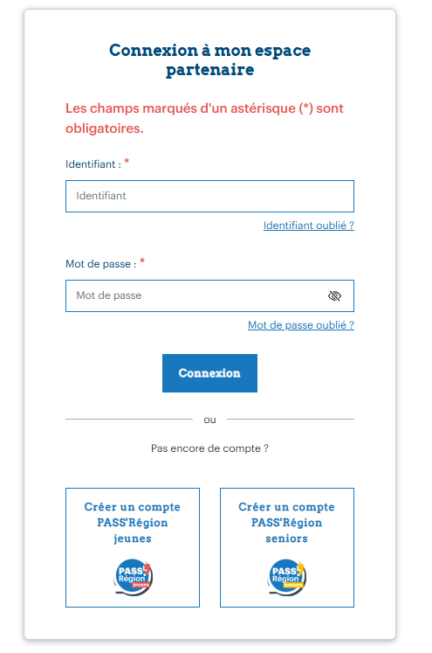
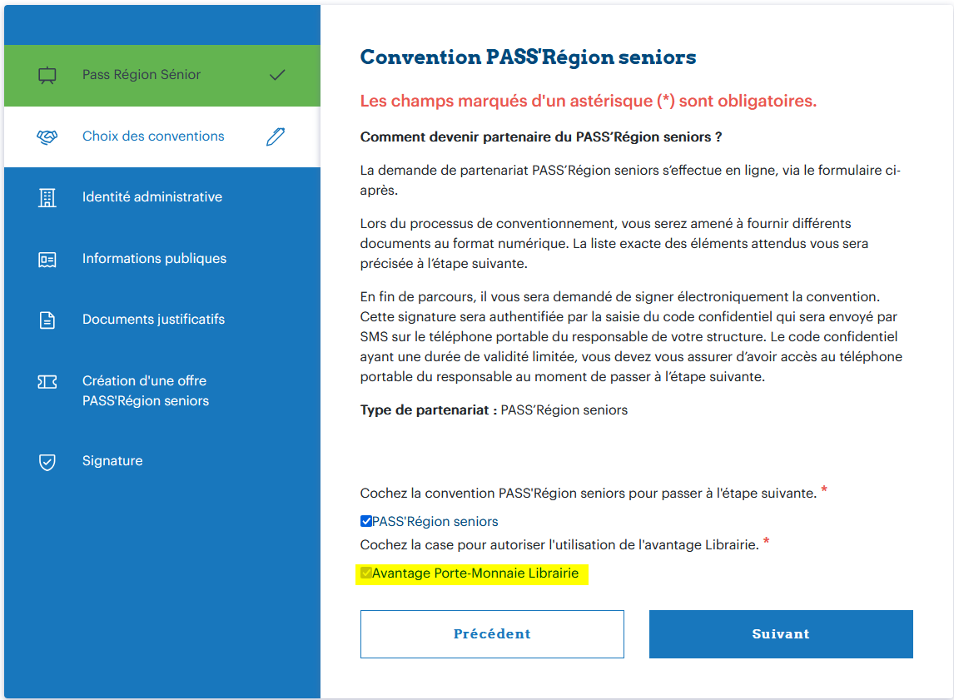
PROCHAINES ETAPES
RDV sur votre compte partenaire entre le 27 novembre après-midi et le 29 novembre
POUR LES PARTENAIRES
1/ Du 27 novembre au 29 novembre je me connecte à mon compte PASS’Région jeunes sur
passregion.auvernerhonealpes.fr et je vais dans l’onglet « mes conventions »
2/ Je demande la convention PASS’Région seniors et je constate que la case à cocher « Avantage Porte-Monnaie Librairie » est bien présente

Slide 9
PROCHAINES ETAPES
POUR LES PARTENAIRES
3/ Je vérifie mes informations et lors du choix de l’offre, je vérifie que tous les champs sont bien remplis :
Catégorie de l’offre : gratuité
Titre de l’offre : « Profitez de votre cagnotte librairie chez ce partenaire »
Description : « Cagnotte librairie utilisable chez ce partenaire »
Lieu : Nom commercial
Adresse : Adresse de l’identité publique
Téléphone : Téléphone de l’identité publique
Photo : pictogramme en lien avec la cagnotte librairie
4/ Je signe ma convention électroniquement du 27 (après midi) au 29 novembre
5/ Possibilité de déposer des offres flash à partir de la date du lancement du dispositif le
4 décembre prochain

Slide 10
CALENDRIER
4 décembre 2025 : lancement officiel du PASS’Région seniors
cet avantage doit être applicable, à compter de cette date, à l’ensemble des bénéficiaires détenteurs du PASS’Région seniors.
APPEL A VOLONTAIRE : une librairie partenaire située en région lyonnaise (pour diffusion d’un spot TV sur France 3 Auvergne-Rhône-Alpes)

Slide 11
BESOIN D’UN ACCOMPAGNEMENT ?
Contacts :
Véronique MONLOUP, Direction du Sport, de la Jeunesse et des Seniors
T : 04.26.73.60.06 – veronique.monloup@auvergnerhonealpes.fr
Céline CHARBONNEL, Direction du Sport, de la Jeunesse et des Seniors T : 04.26.73.47.31 – celine.charbonnel2@auvergnerhonealpes.fr

Slide 12









Merci

